Slide 1
Sena Regional Santander
Jack Antony Hernández González
ADSO CSET Bucaramanga

Slide 2
EUREKA!
"IMPLEMENTACION DE UNA SOLUCIÓN TIC MÓVIL Y WEB, AL SERVICIO DE LA INTERMEDIACIÓN EN LA BÚSQUEDA Y UBICACIÓN DE ELEMENTOS EXTRAVIADOS"

Slide 3


EUREKA!
INTRODUCCIÓN
-Situaciones desfavorables.
-Problemas sin solución.
-Tiempos Antiguos y actuales.
-Pérdida de objetos.

Slide 4




EUREKA!
PLANTEAMIENTO DEL PROBLEMA Y JUSTIFICACIÓN:
-Extravío de elementos.
-Búsqueda.

Slide 5




EUREKA!
-Métodos ineficientes.
-Falta de sistemas.

Slide 6
EUREKA!
OBJETIVO GENERAL
Implementar un servicio globalizado con el cual se gestione la información concerniente a elementos extraviados, su posible ubicación, quién los encuentra, y la orientación al acercamiento sano y ético para la recuperación de los mismos (devolución y entrega).

Slide 7
EUREKA
OBJETIVOS ESPECÍFICOS
Determinar un conjunto de requerimientos para aplicar técnicas de estudio que permitan mejorar procesos de aprendizaje.
Definir los requerimientos funcionales y no funcionales que se derivan de los requerimientos en técnicas de estudio.
Proponer y desarrollar un diseño de herramienta que cumpla con los requerimientos definidos.
Elaborar la documentación detallada del software desarrollado que facilite el mantenimiento o desarrollo de nuevas versiones.

Slide 8
EUREKA!
REFERENTE TEÓRICO
FindMyLost (FML): Fundado por Elena Bellacicca en milán (Italia)

Slide 9
EUREKA!
METODOLOGÍA
Solución TIC aplicada basada en los conocimientos adquiridos en ADSO, al respecto de:
Análisis de requerimientos.
Mapa de procesos.

Slide 10



EUREKA!
DESCRIPCIÓN DE LA SOLUCIÓN A IMPLEMENTAR
Seeker
Finder
IFC

Slide 11
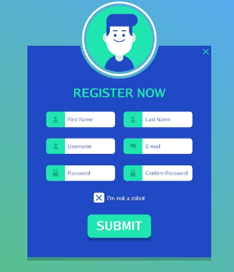


EUREKA!
Difusión de la
información
Registro
Datos del
elemento

Slide 12



EUREKA!
Filtrado
Selección
Verificación

Slide 13



EUREKA!
Ubicación
Sala de
negociación
Recuperación

Slide 14
EUREKA!
CONCLUSIONES
La solución está en proceso de modelación, y hasta el momento se ha realizado:
Canalización de ideas para determinar los objetivos principales del proyecto.
Realización del Proceso de modelación IPO (Input-Process-Output ) (En proceso).

Slide 15
EUREKA!
BIBLIOGRAFIA
www.Google.com.co
https://www.freepik.es
https://www.findmylost.it/es
Autor:
Jack Antony Hernández González

Slide 16

GRACIAS

